Slide 1
船舶管理系统
廖嘉旺 孙佳浩 裴紫文
https://github.com/SakuraPuare/BoatManagement

Slide 2
需求分析

Slide 3
用户需求
乘客
设备管理员
超级管理员
注册和登录系统，维护个人信息。
查看和维护船只的基本信息和状态。
拥有以上所有功能和权限，对系统完全掌控欲与监控
查询航线、余票信息，预订船票。
支付订单，查看订单状态。
申请退款或取消订单
制定和跟踪船只的维护计划。
监控船只的实时状态，接收告警通知。

Slide 4
功能需求
账户信息
用户注册
登录认证
个人信息
验证码服务
船只信息
类型管理
信息维护
状态监控
维护计划
码头信息
地理位置
路线规划
船票信息
船票库存管理
价格设置
航线规划
余票查询
订单管理
订单跟踪
订单支付
设备告警
告警规则
实时监控
告警通知

Slide 5
概念结构设计

Slide 6
实体确定
用户（users）
船只（boats）
船票（tickets）
订单（orders）
告警（alerts）
用户注册
登录认证
个人信息维护
类型管理
信息维护
状态监控
维护计划
船票库存
价格设置
航线规划
余票查询
订单跟踪
订单支付
告警规则
实时监控
告警通知

Slide 7
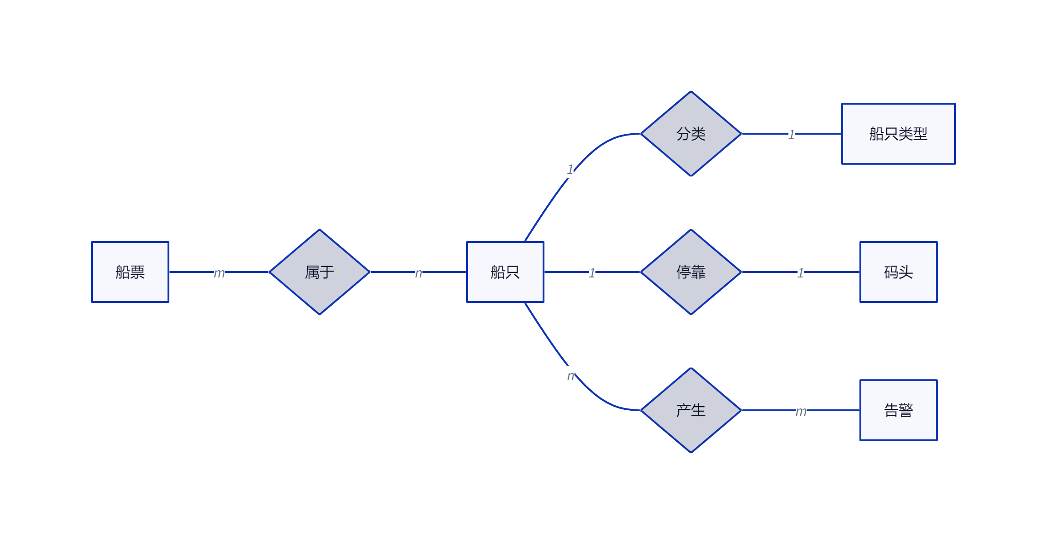
船票业务E-R图

Slide 8
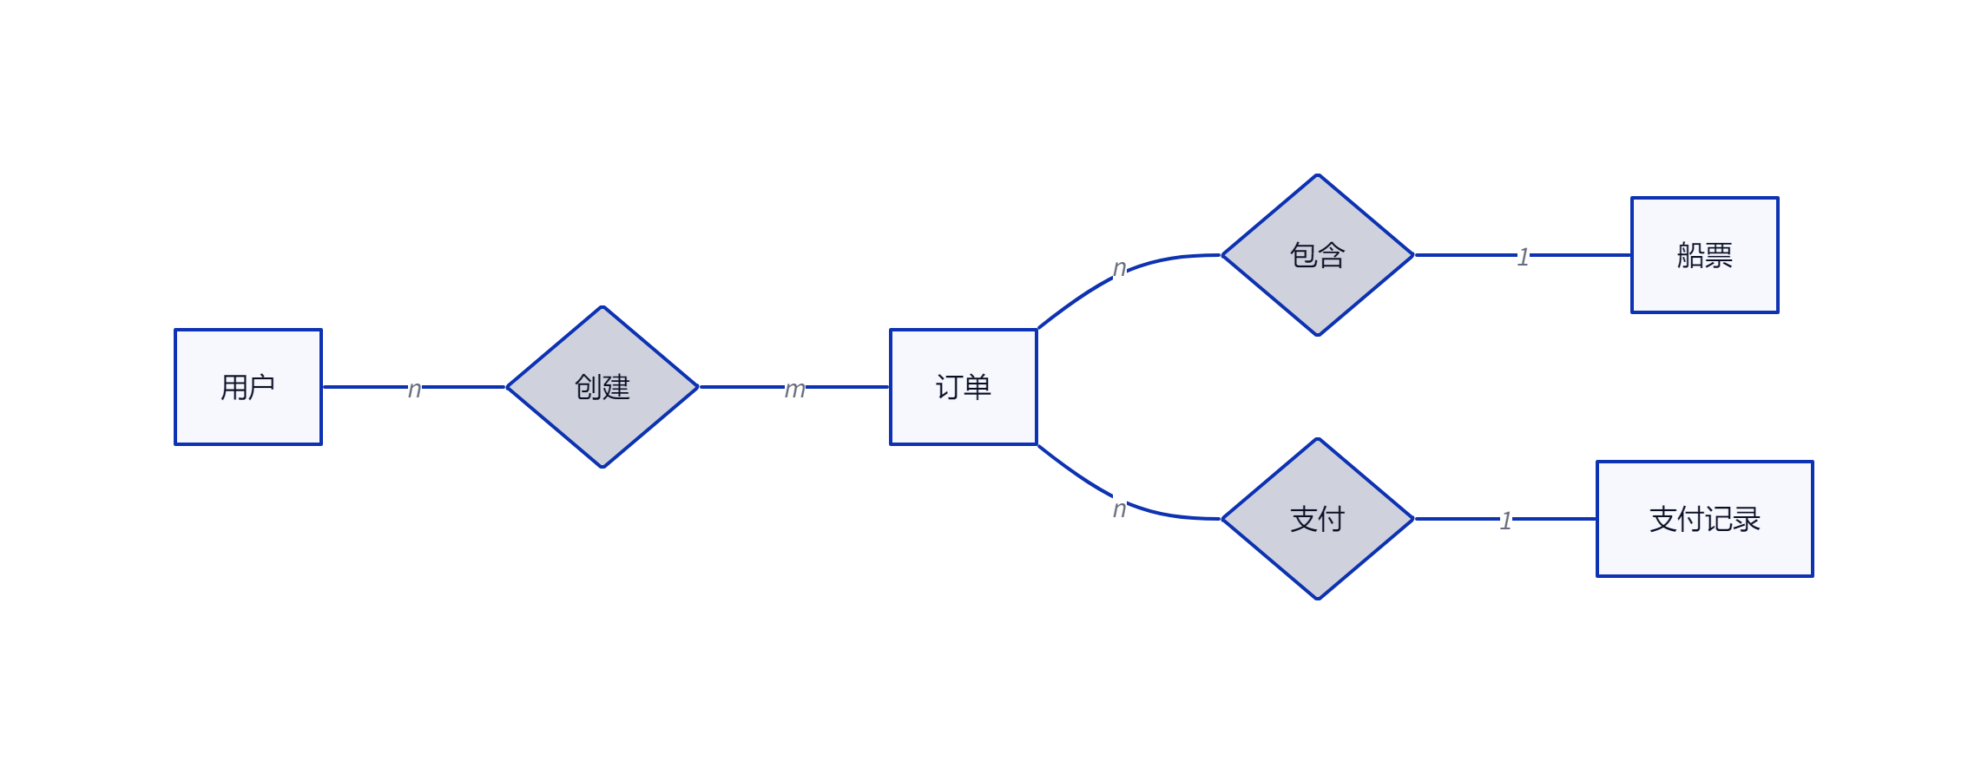
订票业务E-R图

Slide 9
逻辑结构设计

Slide 10
关系模式
用户表（用户ID，用户UUID，用户名，密码，邮箱，手机号，角色权限，是否激活，是否封禁）
船只类型表（船只类型ID，类型名称，类型代码，最大载量，最高速度，燃料类型，状态）
码头表（码头ID，码头名称，码头位置，状态）
船只表（船只ID，船只名称，船只类型ID，注册编号，建造年份，上次维护时间，下次维护时间，当前码头ID，船只状态）
船票表（船票ID，用户ID，船只ID，开始时间，结束时间，出发码头ID，目的码头ID，票价，剩余票数，状态）
订单表（订单ID，用户ID，船票ID，总金额，支付状态，状态）
支付记录表（支付ID，订单ID，支付时间，支付金额，支付方式，状态
告警表（告警ID，船只ID，告警类型，告警时间，告警描述，告警状态）

Slide 11
物理结构设计

Slide 12
用户表
字段名 | 类型 | 约束 | 说明
user_id | BIGINT | PK, AUTO_INCREMENT | 用户ID
uuid | VARCHAR(50) | NOT NULL, UNIQUE | 用户UUID
username | VARCHAR(50) |  | 用户名
password | VARCHAR(255) | NOT NULL | 密码
email | VARCHAR(100) |  | 邮箱
phone | VARCHAR(20) |  | 手机号
role | INT UNSIGNED | DEFAULT 1 | 角色权限
is_active | BOOLEAN | DEFAULT TRUE | 是否激活
is_blocked | BOOLEAN | DEFAULT FALSE | 是否封禁
is_deleted | BOOLEAN | DEFAULT FALSE | 是否删除

Slide 13
船只类型表
字段名 | 类型 | 约束 | 说明
boat_type_id | BIGINT | PK, AUTO_INCREMENT | 船只类型ID
type_name | VARCHAR(50) | NOT NULL | 类型名称
type_code | VARCHAR(20) | NOT NULL, UNIQUE | 类型代码
max_capacity | DECIMAL(10,2) | NOT NULL | 最大载量
max_speed | DECIMAL(10,2) | NOT NULL | 最高速度
fuel_type | VARCHAR(20) | NOT NULL | 燃料类型
status | TINYINT | NOT NULL, DEFAULT 1 | 状态

Slide 14
船只表
字段名 | 类型 | 约束 | 说明
boat_id | BIGINT | PK, AUTO_INCREMENT | 船只ID
boat_name | VARCHAR(50) | NOT NULL | 船只名称
boat_type_id | BIGINT | FK | 船只类型ID
registration_number | VARCHAR(50) |  | 注册编号
build_year | INTEGER |  | 建造年份
current_dock_id | BIGINT | FK | 当前码头ID
status | INT | DEFAULT 0 | 船只状态

Slide 15
码头表
字段名 | 类型 | 约束 | 说明
dock_id | BIGINT | PK, AUTO_INCREMENT | 码头ID
dock_name | VARCHAR(50) | NOT NULL | 码头名称
dock_location | VARCHAR(100) | NOT NULL | 码头位置

Slide 16
船票表
字段名 | 类型 | 约束 | 说明
ticket_id | BIGINT | PK, AUTO_INCREMENT | 船票ID
boat_id | BIGINT | FK | 船只ID
start_time | DATETIME |  | 开始时间
end_time | DATETIME |  | 结束时间
departure_dock_id | BIGINT | FK | 出发码头ID
destination_dock_id | BIGINT | FK | 目的码头ID
price | DECIMAL(10,2) |  | 票价
remaining_tickets | BIGINT | DEFAULT 0 | 剩余票数

Slide 17
订单表
字段名 | 类型 | 约束 | 说明
order_id | BIGINT | PK, AUTO_INCREMENT | 订单ID
user_id | BIGINT | FK | 用户ID
ticket_id | BIGINT | FK | 船票ID
total_amount | DECIMAL(10,2) |  | 总金额
payment_status | INT | DEFAULT 0 | 支付状态

Slide 18
告警表
字段名 | 类型 | 约束 | 说明
alert_id | BIGINT | PK, AUTO_INCREMENT | 告警ID
boat_id | BIGINT | FK | 船只ID
alert_type | VARCHAR(50) |  | 告警类型
alert_time | DATETIME |  | 告警时间
description | TEXT |  | 告警描述
status | INT | DEFAULT 0 | 告警状态

Slide 19
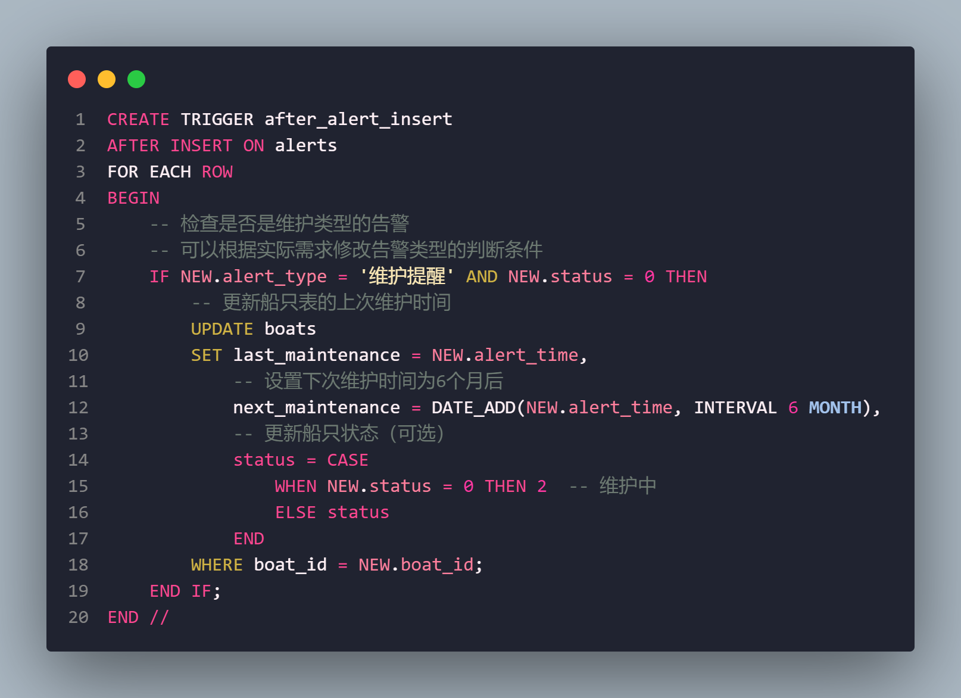
触发器
当告警表插入时

Slide 20
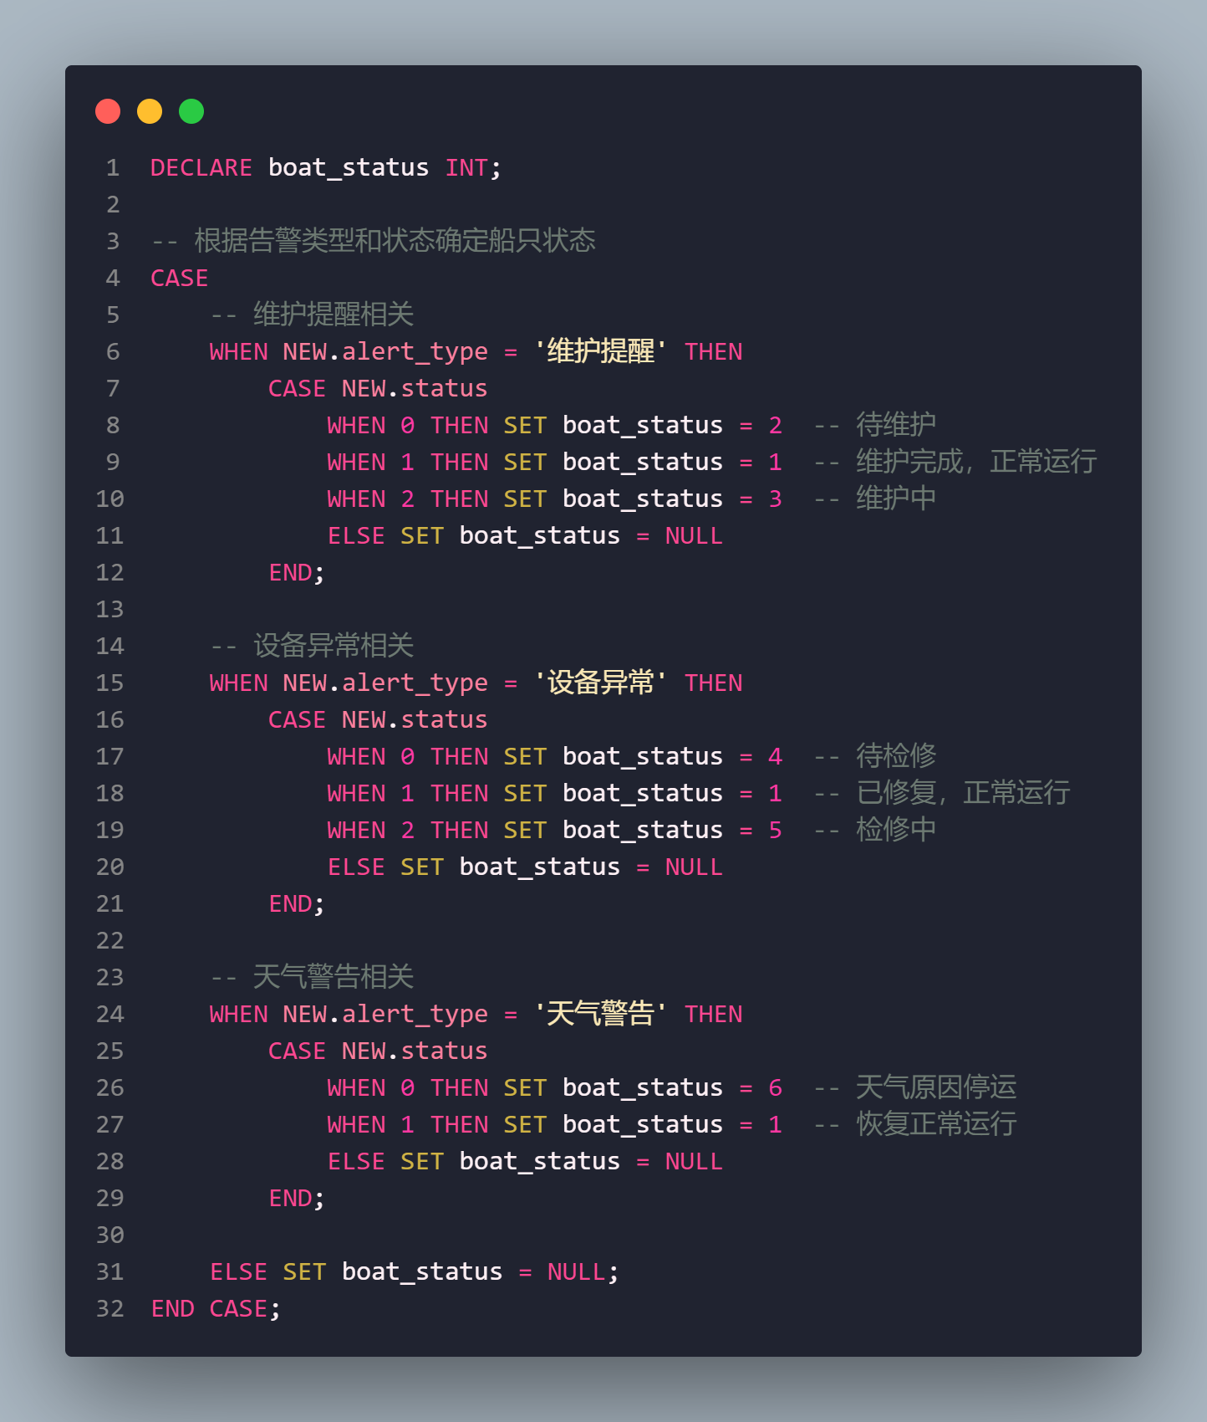
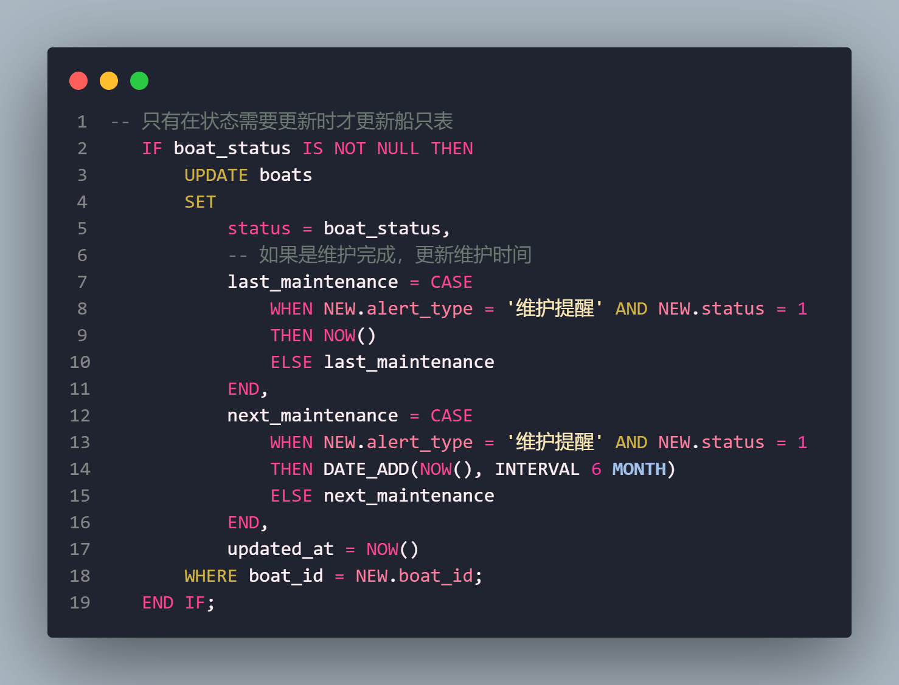

Slide 21
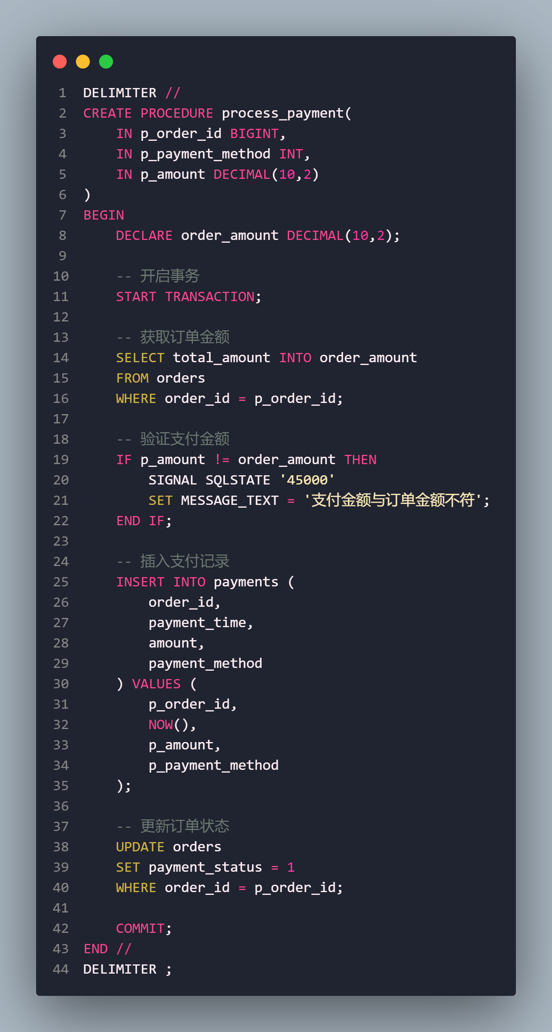
存储过程
处理订单的支付逻辑，
包括验证支付金额、
记录支付信息以及更新订单状态

Slide 22
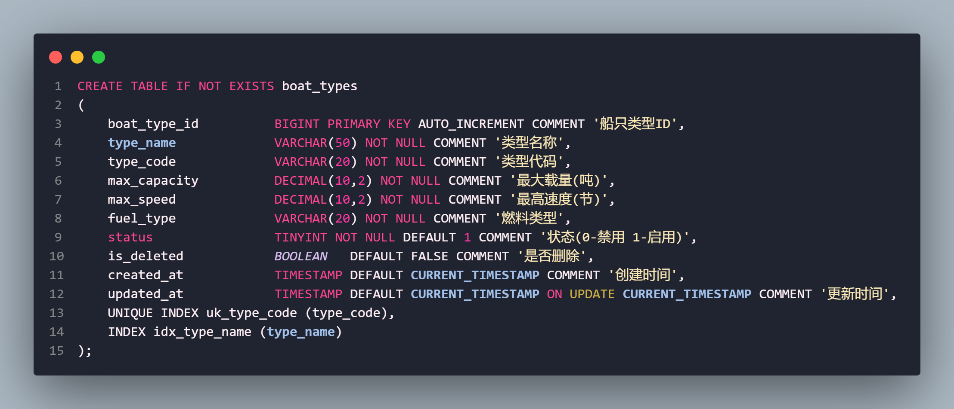
索引
对类型名称、类型代码
进行索引
加速搜索

Slide 23
数据库实施与维护

Slide 24
数据库实施与维护
实施
维护
使用PostgreSQL作为DBMS
优点：包括地理空间支持和无限制的并发、严格意义的SQL语句和完整类型支持
定期创建数据的后备拷贝
周期性地"清理"数据库
PostgreSQL提供了check_postgres可用于检测数据库的健康并报告异常情况

Slide 25
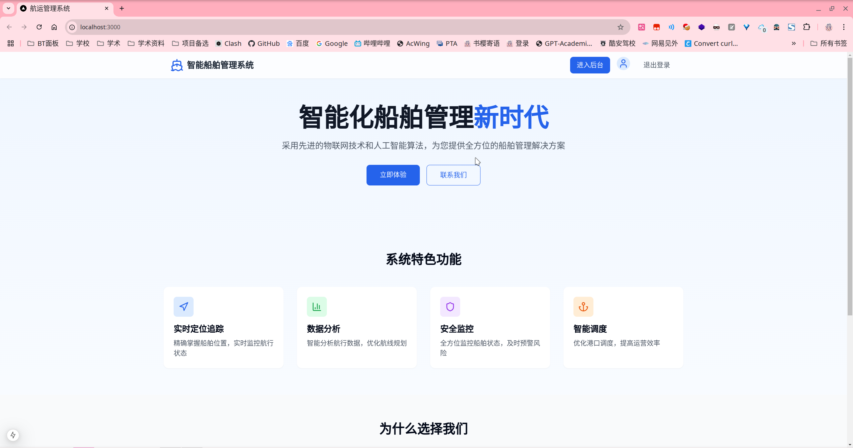
界面展示

Slide 26
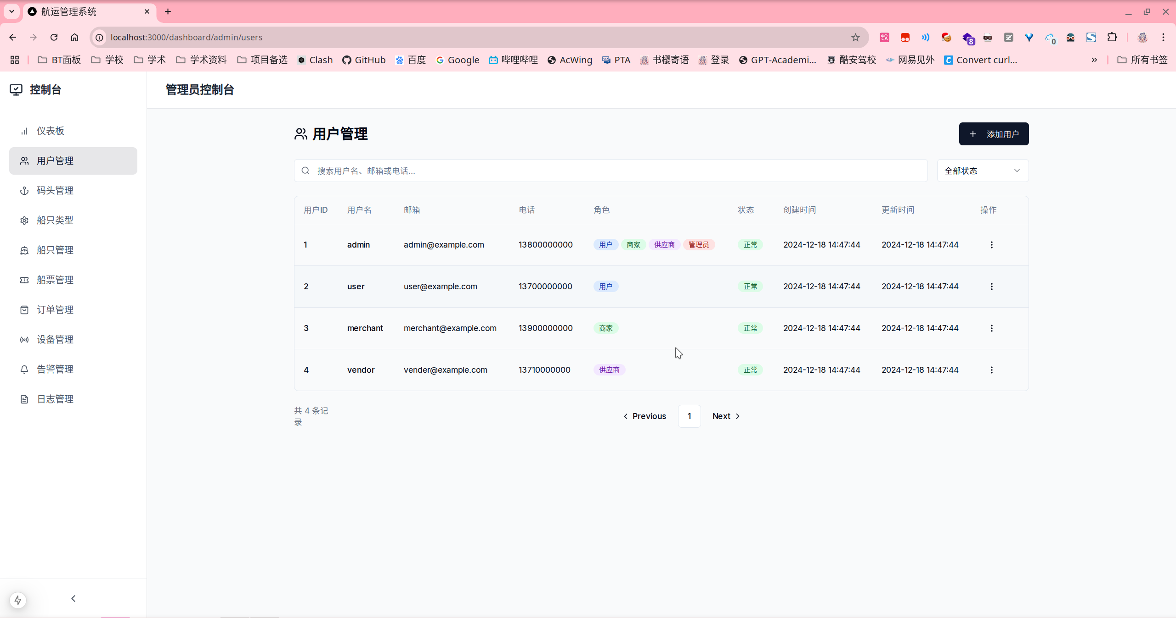
界面展示

Slide 27
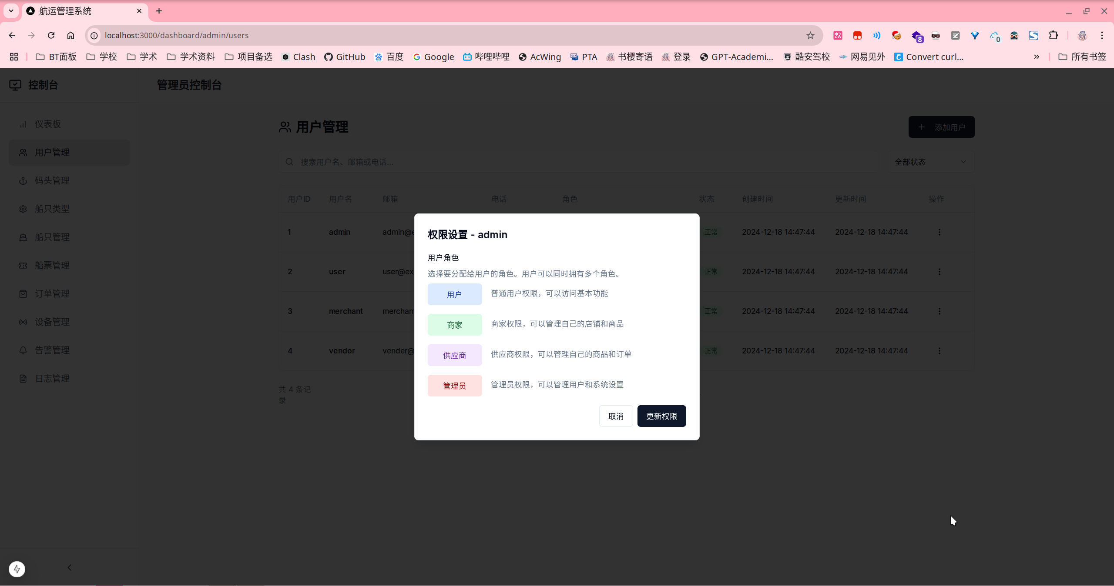
界面展示

Slide 28
答辩

